Slide 1
Под патронажа на:
Медийни партньори:
Официални партньори:

Slide 2
„EcoTransformers-
от отпадък към прогноза”
Наименование на училището: СУ „Св. св. Кирил и Методий“
Клас / група: XII клас

Slide 3
АВТОРСКИ ЕКИП
Фатиме Белчова
Георги Тодоров
Алина Миленова
Ученичка от 12 клас.
Отговаря за уебдизайна.
Ученик от 12 клас.
Отговаря за синтезиране на информацията преди уебсайта.
Ученичка от 12 клас.
Тя е човекът „приход-разход“.
.
Ръководител: г-жа Величка Борикова, учител по БЗО и г-н Стойчо Ушев, учител по ИТ

Slide 4
ИМПЛЕМЕНТИРАНЕ И АДАПТИРАНЕ НА ДЕЙНОСТИТЕ В КЛАСНАТА СТАЯ
Образователни цели на проекта
Как дейностите се интегрират с учебната програма?
Проучване, оценяване и използване на научна информация за вземане на решения и предприемане на действия.
Дейностите по проекта се интегрират широко с предметите, изучвани в 12 клас, като чрез тях учениците демонстрират ангажираност към природните науки.

Slide 5
?
РЕАЛИЗАЦИЯ НА ПРОЕКТА
Работен процес
Развити компетенции
Постигнати учебни цели
Организиране на кампания за събиране и предаване на отпадъци .
Използване на събраните средства за поръчване и изработване на чантички за многократна употреба.
Продажба на изработените чантички с цел набиране на средства метеорологичната станция.
Прогнозира резултати от въздействието на човека върху околната среда и устойчивото развитие.
Оценява и подкрепя дейности, насочени към подкрепа на устойчивото развитие.
Този проект ще вдъхнови съучениците ни да се ангажират с опазването на околната среда и ще ги научи на важни умения, свързани с рециклирането, изработването на продукти и устойчивото използване на ресурси.

Slide 6
НОВАТОРСТВО И ТВОРЧЕСТВО
Цялата идея на проект включва в себе си много дисциплини като екология, технологии, наука и изкуство.
Тази дисциплинарност от своя страна ни предразполага към иновативно мислене и творческо приложение на знанията и уменията по предметите, изучавани в училище, в реалния живот.
Образователни цели, подходи и методи на работа, използвани по време на проектната дейност / инициативата. Ангажиране на ученици със специални образователни потребности. Използвайте максимум 180 думи.

Slide 7
ПОСТИГНАТИ РЕЗУЛТАТИ
Креатичвно решение за използване на отпадъчни материали
Творческа връзка между екологични и технологични инициативи
Вместо просто да се рециклират, отпадъците се пренасочват към създаване на устойчиви продукти, които могат да се използват многократно и да намалят нуждите от еднократни найлонови торбички.
Проекта откри пред нас-учениците новаторски подход „От отпадък към прогноза“- от събиране и сортиране на отпадъците, през изработването на торбички, до използванто им за обновяване на метеорологичната станция.

Slide 8
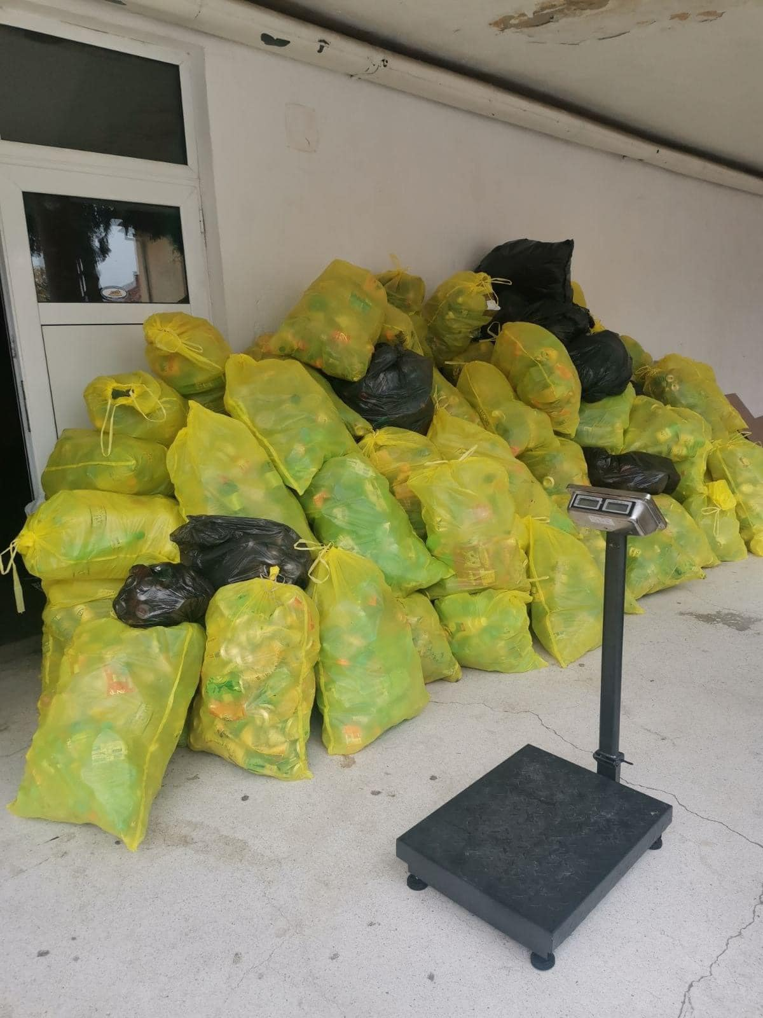
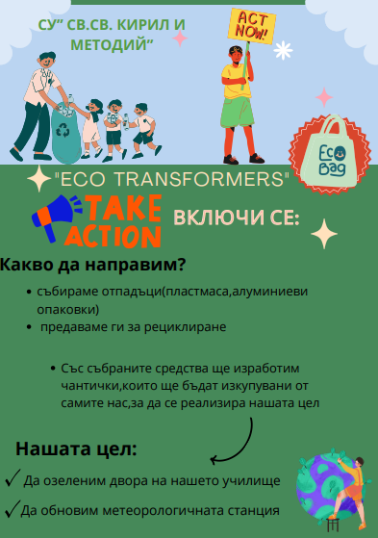
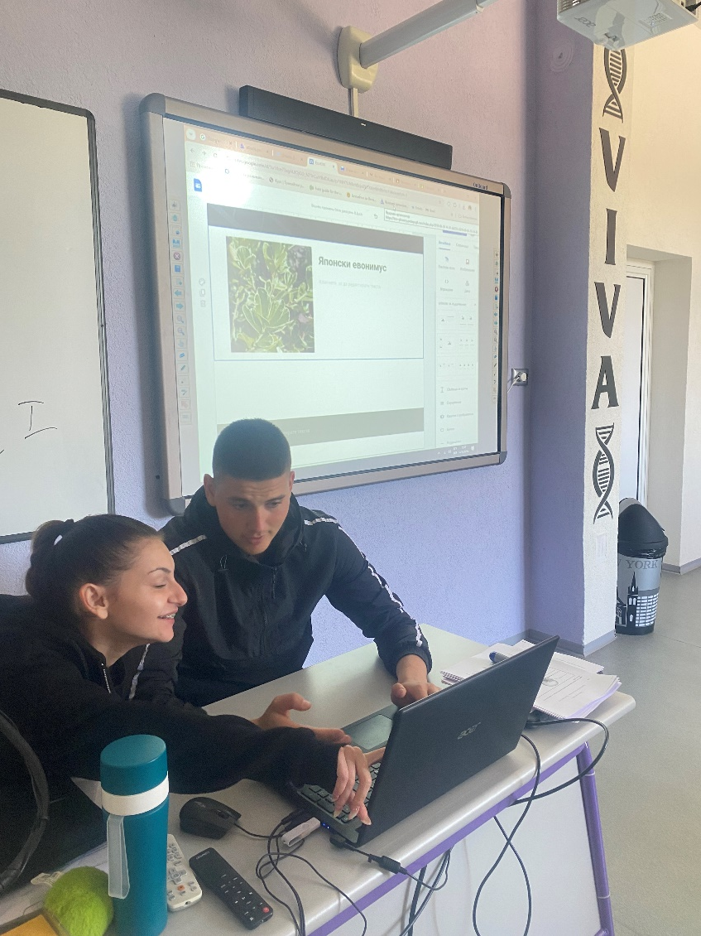
СНИМКИ И ВИДЕО
Информираме съученици, родители и общественост
Включване на проекта в “ECOKIM”
Събираме отпадъци

Slide 9
МОЛЯ, НЕ СЕ КОЛЕБАЙТЕ ДА СПОДЕЛИТЕ ДОПЪЛНИТЕЛНИ КОМЕНТАРИ ИЛИ МИСЛИ:
Проекта предизвика голям интерес у всички нас.
Изработването на информационна кампания за дейностите и целите на проекта; проучването и изчисляване на необходимите отпадъци за рециклиране; изработването на модела на чантичка със щампа по наш избор се оказа работа, в която вложихме всичко научено до момента.
Да дадем своя принос в дейности по опазване на околната среда, за създаване на устойчиви продукти бе инициатива, която ще предадем напред.

Slide 10
Метеорологична станция
Метеорологичната станция ще ни предоставя важни данни, свързани с прогнозиране на времето.
Тя ще може да се използва и за практически цели по предметите- география, физика, химия и екология.
Данните могат да помогнат за мониторинг на климатичните промени и замърсяването на въздуха, което е важно за създаването на екологични политики.

Slide 11
Устойчивост и дългосрочна
визия
Вместо еднократно усилие за почистване или рециклиране, проектът предлага устойчив подход, който може да се прилага в бъдеще.
Торбичките могат да бъдат произвеждани и продавани, а средствата да се използват за поддръжка и усъвършенстване на метеорологичната станция, както и за създаване на нови зелени зони.

Slide 12
Проектът „EcoTransformers-
от отпадък към прогноза“
Е новаторски и творчески по няколко ключови аспекта:
Иновативен подход при рециклирането
Интегриране на екология и технологии
Приложение на научни знания в реални ситуации
Образователен аспект

Slide 13
Заедно в единство
за климата!

